Slide 1
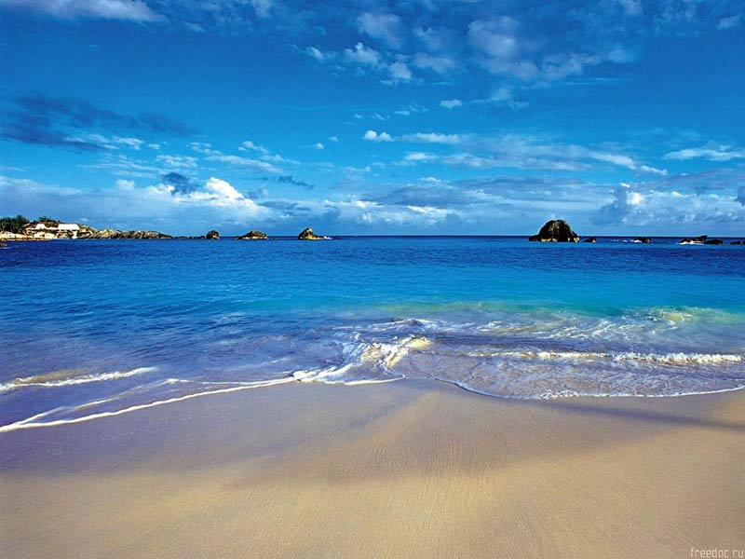
Проблеми освоєння
Світового океану
Підготувала
Учениця 10-А класу
Кошина Анна

Slide 2
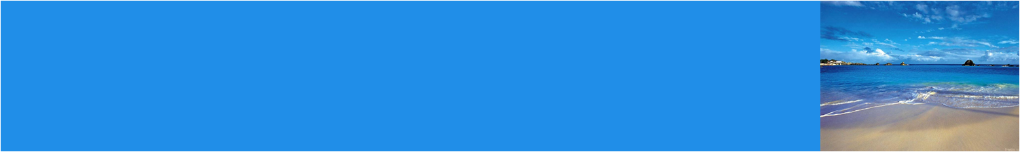
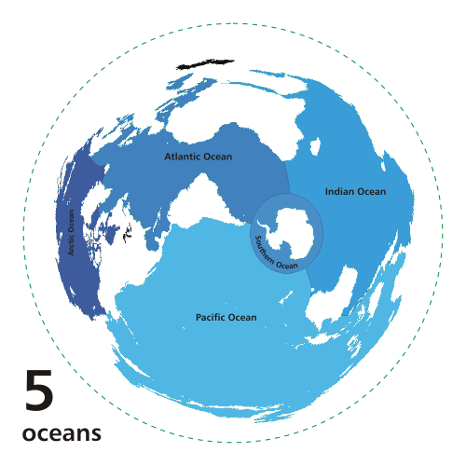
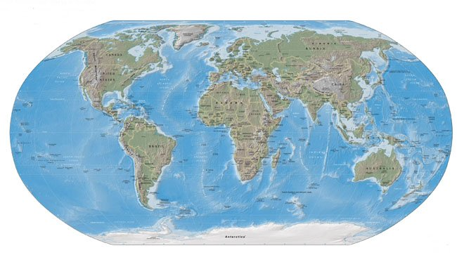
Світовий океан
Світовий океан - неперервна водна оболонка Землі, що оточує материки й острови. Площа Світового океану 71 % земної поверхні. В ньому зосереджено о 96,5% об'єму гідросфери. У Світовому океані виділяють його складові частини - океани, моря, затоки, протоки. На Землі умовно виділяють 4 океани:
  Тихий океан;
  Атлантичний океан;
  Індійським океан;
  Північний Льодовитий океан.

Slide 3
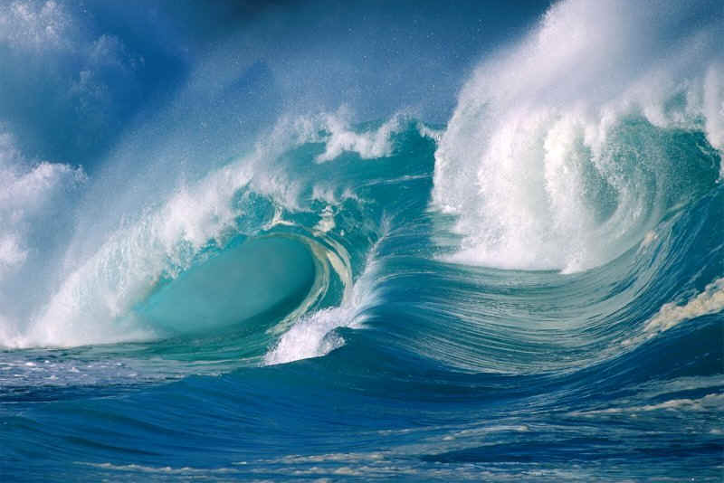
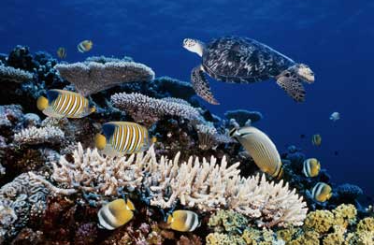
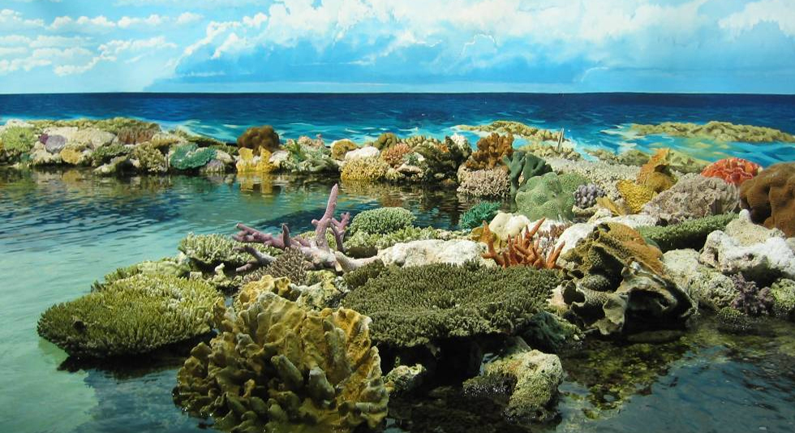
Ресурси Світового океану
Світовий океан - джерело важливих для людства ресурсів. У ньому мешкають численні види тварин, а його води, дно і надра багаті на мінеральну сировину. Величезним є значення океану для транспорту
Ресурси Світового океану загалом поділяються на:
  біологічні;
  мінеральні;
  енергетичні.

Slide 4
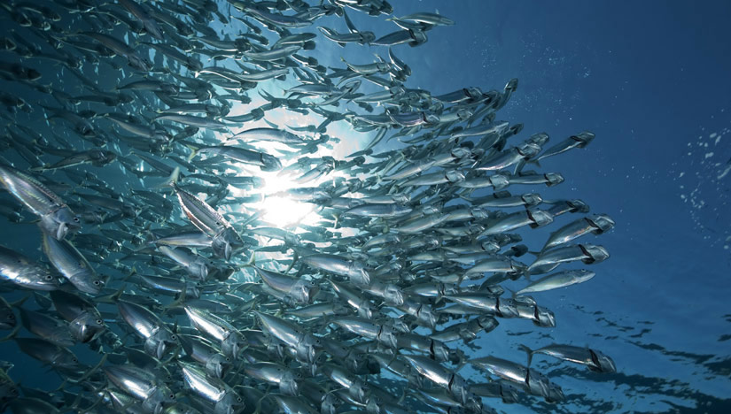
Біологічні ресурси
Біологічні ресурси океанів - риби, кити, молюски (кальмари, мідії тощо), ракоподібні (краби, креветки, кріль тощо), деякі види водоростей, що використовуються для виробництва продуктів харчування і одержання цінних речовин для різних галузей промисловості, сільського господарства, медицини.
Вчені вважають, що цих ресурсів вистачить, щоби прогодувати 30 млрд. осіб. Частка риби становить 80% усієї морської біомаси. Решта останньої припадає на молюсків (кальмарів, мідій, устриць), ракоподібних (крабів, омарів, креветок),
мізерна частка - на водорості. Щорічно виловлюється 85-90 млн. тонн риби, молюсків та інших морепродуктів; цим людство забезпечує до 20% своїх потреб у білках тваринного походження. Вони належать до відновлюваних ресурсів. Загальна маса живих організмів Світового океану оцінюється приблизно 35 млрд. тонн.

Slide 5
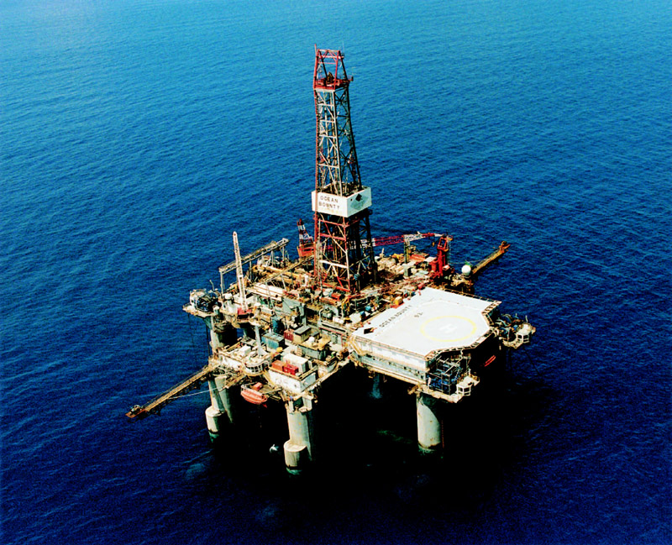
Мінеральні ресурси
Мінеральні ресурси океану поділяються на:
    ресурси вод;
    ресурси дна: залізомарганцеві конкреції, рудоносні мули тощо;
    ресурси надр: нафта і газ (90%).
Мінеральні ресурси океанів представлені наф-тою, газом, групою твердих корисних копалин. Пер-спективними для видобутку нафти та газу є 13 млн. кв. км шельфової зони Світового океану. Щорічний видобуток мінеральних ресурсів із Світового океану досягає майже 20% світової гірничодобувної промис-ловості. За оцінками спеціалістів, під водою Світово-го океану до 65 - 70% загальносвітових запасів. Що-річно в світі з морських родовищ видобувають 1 млрд. тон піску і гравію, з них США - 500 млн. тон та Великобританія - 100 млн. тон. Також у воді Океану 55% усіх запасів хлору, 30.6%- натрію, 5.6% - кисню, 1.1%
- калію, 1.2% - кальцію. В кожному кубічному кілометрі морської води майже 37.5 млн. тон мінеральних речовин.

Slide 6
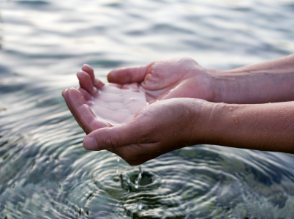
Проблеми прісної води
Вода с однією з найбільш необхідних і найпоширеніших речовин. Вона необхідна для життя, оскільки бере участь у кожному процесі, що відбувається в рослинах та в живих організмах. Але лише незначна частина цієї води придатна для використання людиною. Абсолютна більшість цієї колосальної маси - це гіркувато-солона морська вода, непридатна для життя та технічного використання.

Slide 7
Проблеми прісної води
Лише 2,5% води с прісною - придатною для життя. Близько 69% від цієї кількості знаходиться в шапках полярного льоду і гірських льодовиках або в підземних водоносних горизонтах, занадто глибоких для того, щоб відкачувати її при сучасній технології.

Slide 8
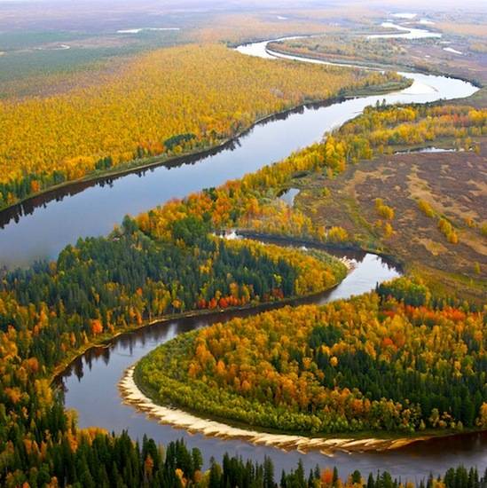
Проблеми прісної води
Об'єм прісної води, що є в розпорядженні людини для споживання, залежить від тієї швидкості, з якою джерела прісної води відновлюються або поновлюються в процесі глобального гідрологічного циклу, а не від загальної кількості запасів прісної води у світі. Гідрологічний цикл є дуже ефективним виробником прісної води, однак він дуже неефективний як розподільник. Тому в багатих на воду країнах водні ресурси використовуються не повністю, в той час як інші частини земної кулі забезпечені нею недостатньо.
Соціоекологічні фактори значною мірою впливають на доступ до води. Країни, що розвиваються, можуть не мати капіталу і технології для початку використання потенційно наявних водних ресурсів.

Slide 9
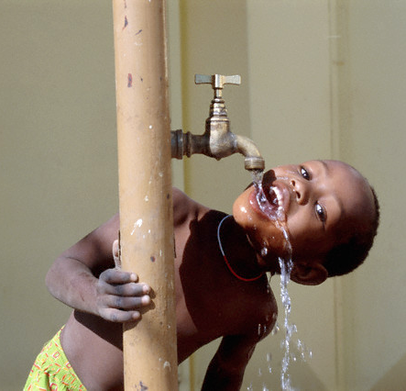
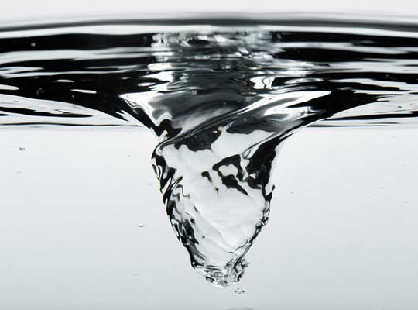
Проблеми прісної води
Зростання чисельності населення світу привело до різкого збільшення обсягів споживання води. Найвищі показники зростання населення спостерігаються в засушливих країнах, багатьом з яких вже зараз не вистачає води. Очікується, що хронічна нестача прісної води буде спостерігатися в більшій частині країн Африки, Близького Сходу, в Північному Китаї, в частині Індії і Мексики, на Заході Сполучених Штатів і в колишніх радянських середньоазіатських республіках.

Slide 10
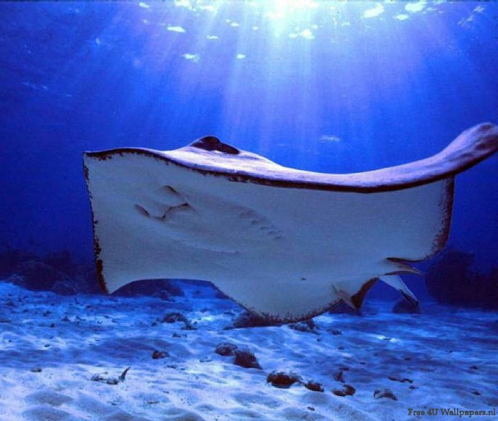
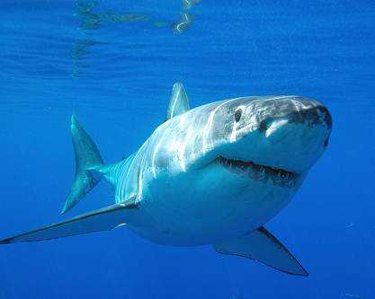
Виснаження біологічних
ресурсів
Серед мешканців морить під загрозою зникнення учені називають акул і морських лисиць (скат), які схильні до надмірної ловлю. Причому, з мешканцями прісних річок справа йде не краще - близько 56% з 252 прісних риб Середземномор'я на межі зникнення. На 2006, Червоний Список ІУКН описує 1173 різновиди риб, що знаходяться під загрозою зникнення.

Slide 11
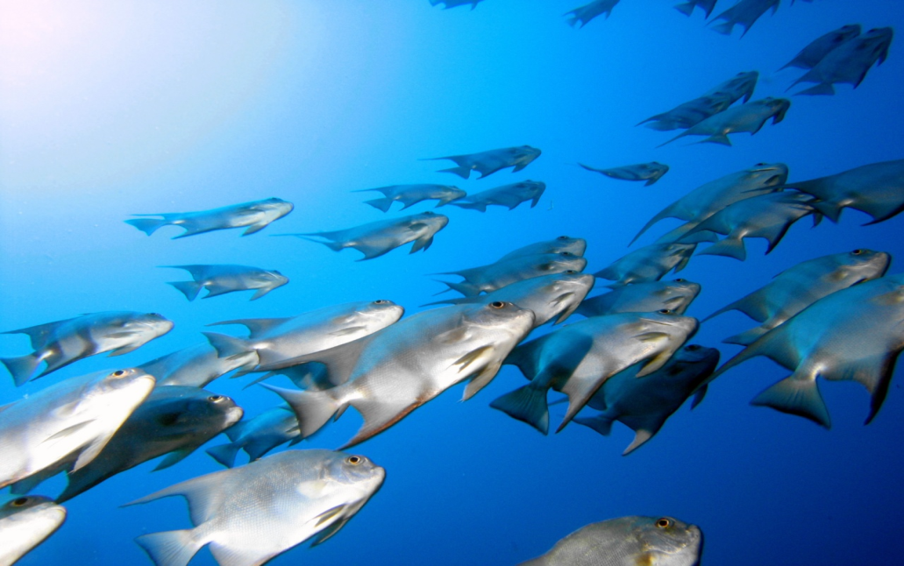
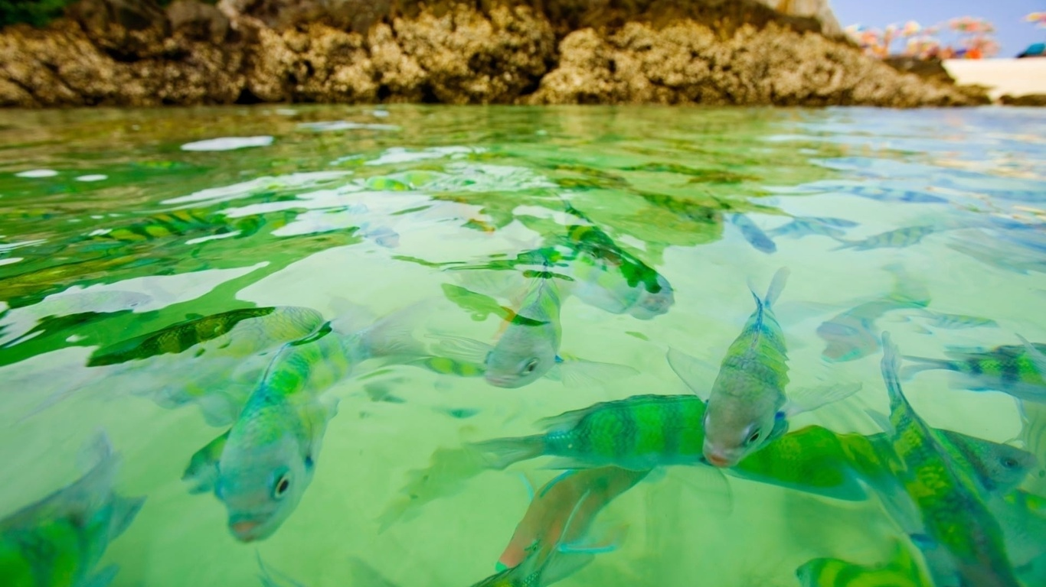
Виснаження біологічних
ресурсів
Виснаження рибних запасів у кінцевому рахунку викликає крах чисельності, так як кількість нового покоління риб не покриває кількість виловлених. За останні роки в північній частині Атлантики промислові запаси тріски, хека, морського окуня і камбали скоротилися на цілих 95 відсотків, у зв'язку з чим лунають заклики вжити термінових заходів. Схоже, що загальносвітові улови риби досягли свого піку. Прогнози вказують, що до 2030 року середнє статистичне споживання риби впаде до 11 кг / людини.

Slide 12
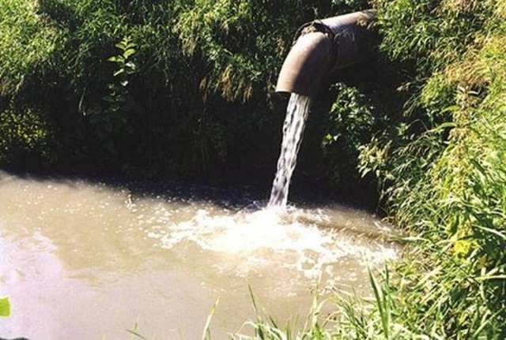
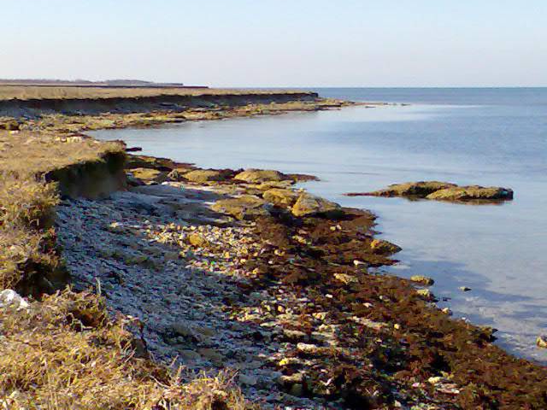
Забруднення води
З розвитком промисловості річки й озера ста-ли все більше забруднюватися викидами недос-татньо очищених стічних вод, промисловими відходами і термічними водами ГЕС.
Основними джерелами забруднення і засмічення
водойм є:
  стічні води промислових та комунальних
  підприємств;
  відходи від розробок рудних і
  нерудних копалин;
  води рудників, шахт, нафтопромислів;
  відходи деревини при заготівлі, обробці,
  сплаві лісових ;
  викиди водного, залізничного та
  автомобільного транспорту;
  первинна переробка льону, коноплі та
  інших технічних культур.

Slide 13
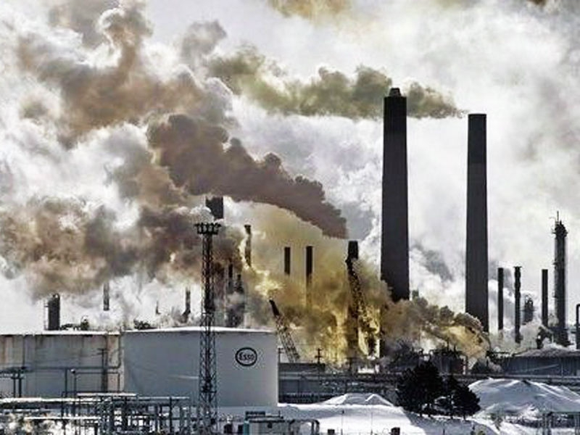
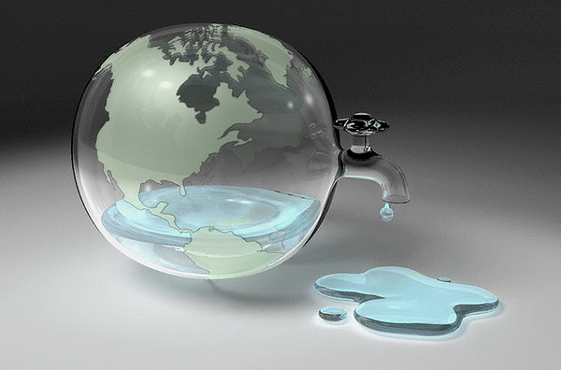
Забруднення води
Найінтенсивнішими забруднювачами поверхневих вод є великі целюлозно-паперові; хімічні, нафтопереробні, харчові та текстильні підприємства, гірничо-рудні і металургійні комбінати, а також сільськогосподарське виробництво. Дуже небезпечним є сплавляння лісу, обробленого сильнодіючими отрутохімік-атами - антисептиками, що застосовуються в лісовій промисловості. Вода стає непридатною для споживання і для життя водних організмів. Під час сплавляння розсипом багато деревини тоне і загниває на дні, що також призводить до підвищення смертності живих організмів водного середовища.

Slide 14
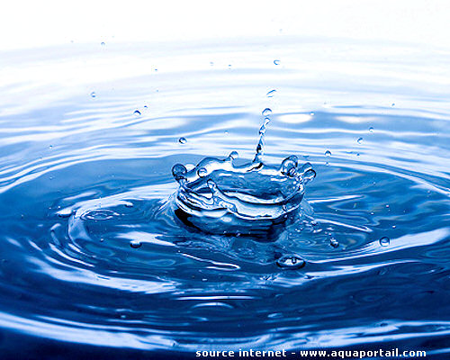
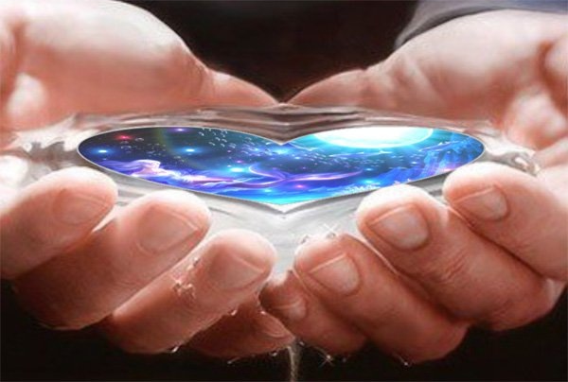
Вирішення прблем
Головна стратегія, якої мають дотримуватися всі країни, полягає в помітному скорочення або тимчасове припинення рибальства а спустошених зонах, прийняттю термінових заходів з відновлення морської екосистеми і поліпшенню природних умов проживання. Експлуатацію простору та ресурсів океану необхідно здійснювати, уникаючи подальшого його забруднення.

Slide 15
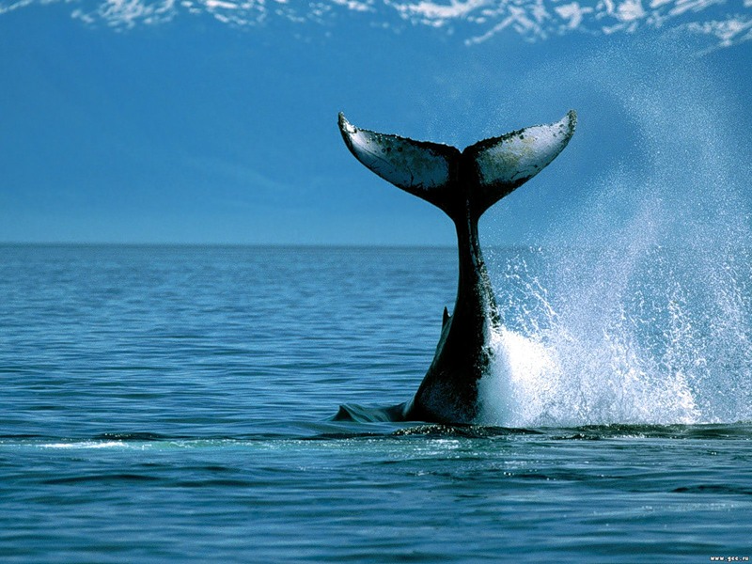
Дякую за увагу!

